Slide 1
1. Do názvu dát aspoň v ČR
2. Blíže specifikovat cíle práce (slide 2, aby to bylo v souladu se slide 3 .. Tzn ukázat chování v době krize,
3. Závěr udělat souhrn všech 3 analýz

Slide 2
Analýza dopadu R&D výdajů na konkurenceschopnost a růst
KareL Mirošník 11/2017

Slide 3
Hlavním cílem práce je zhodnotit vliv vědy, vývoje a výzkumu (R&D) a veřejných výdajů na R&D na ekonomický růst a konkurenceschopnost v České republice

Slide 4
Empirická část práce se skládá ze tří samostatných analýz:
Analýza vývoje R&D sektoru v době finanční krize:
Působí R&D sektor v dobách krize spíše cyklicky a krizi prohlubuje nebo naopak pomáhá ekonomice se z krize rychleji dostat?
Odhad multifaktorové produktivity a její působení na růst přidané hodnoty a konvergenci regionů v ČR
Jaký dopad má růst multifaktorové produktivity na konvergenci krajů v ČR?
Vyhodnocení efektivity veřejné podpory na růst a konkurenceschopnost
Mají dotace směřující do soukromých firem pozitivní vliv na jejich hospodářské výsledky?

Slide 5
Analýza vývoje R&D sektoru v době finanční krize

Slide 6
Teoretické koncepty zabývající se cyklickým působením R&D na hospodářství v průběhu ekonomických krizí:
R&D sector se chová anticyklicky (Shumpeteriánské pojetí)
Krize je motorem růstu, firmy jsou nuceny inovovat, aby krizi přestály, přežijí jen efektivní a silné
R&D a investice do R&D působí anticyklicky, firmy v dobách krize zvyšují investice do R&D
R&D sector se chová procyklicky (Aghion)
Firmy v době krize snižují své zbytné výdaje, šetří v první řadě na výzkumu
Propad investic do R&D pomáhá zvyšovat a prohlubovat ekonomickou krizi
Notes:
Nedochází v krizi k propadu investic do RaD:(Laperche et al. 2011, Cincera et al. 2012, Scholleová a Nečadová 2012, Nečadová 2013, 2015, Lech 2011).
Aghion et al 2005, Fatas (2000), King et al. (1998), Ouyang (2011), Hall (1991), Sainsbury (2007), Barrett (2009).

Slide 7
Vývoj za celý zpracovatelský průmysl v ČR
Průměrný hospodářský výsledek na firmu v tisících Kč, stálé ceny 2010
Průměrná přidaná hodnota na firmu v tisících Kč, stálé ceny 2010
Průměrné investice do R&D na firmu v tisících Kč, stálé ceny 2010
Průměrné investice do HIM na firmu v tisících Kč, stálé ceny 2010
Notes:
75% výdajů do R&D v České republice v roce 2014 bylo realizováno v hi-tech a medium hi-tech odvětví

Slide 8
Analýza finančních ukazatelů vybraných firem
Zdroj dat:
dtb. SSV (data o firmách z OR, ARES, RZP, finanční závěrky a další informace z ČSÚ)
Analyzované firmy:
High-tech (R&D) firmy jsou určeny metodikou ČSÚ podle CZ NACE:
zprac. průmysl ( výroba farmaceutických výrobků, výroba elektroniky a měřících přístrojů, výroba leteckých součástek a letadel): 369 firem
služby (Audiovizuální a informační činnosti, Činnosti v oblasti ICT, Výzkum a vývoj):1681 firem
Low-tech firmy jsou určeny metodikou ČSÚ podle CZ NACE pro méně technologicky intenzivní činnosti (medium low-tech, low-tech, služby méně intenzivních znalostí)
zprac. průmysl : 9600 firem
Služby: 30400 firem
Notes:
75% výdajů do R&D v České republice v roce 2014 bylo realizováno v hi-tech a medium hi-tech odvětví

Slide 9
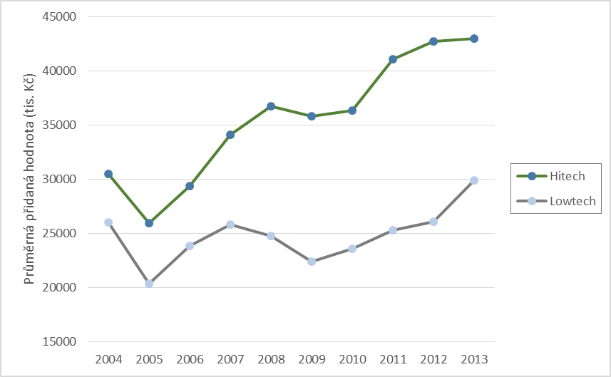
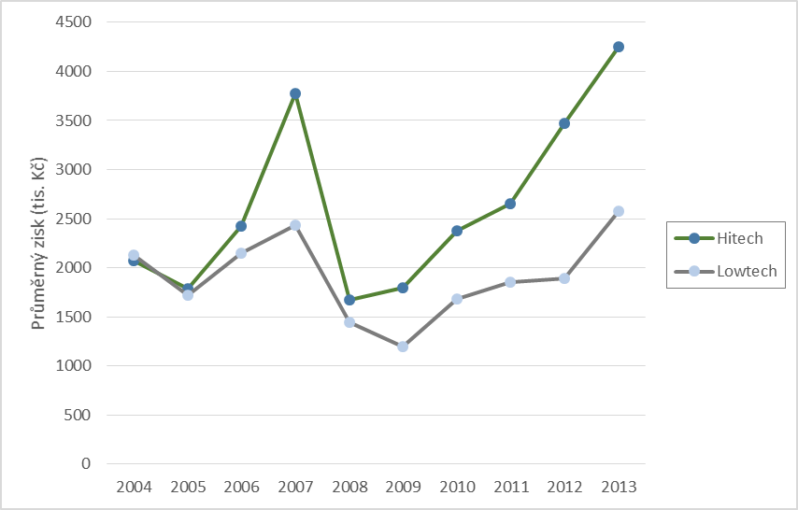
Vývoj finančních ukazatelů u vybraných firem zprac. průmyslu
průměrná přidaná hodnota u vybraných firem zpracovatelského průmyslu
průměrný zisk u vybraných firem zpracovatelského průmyslu
Notes:
75% výdajů do R&D v České republice v roce 2014 bylo realizováno v hi-tech a medium hi-tech odvětví

Slide 10
Výsledek lineární regrese, modelující růst PH
Notes:
75% výdajů do R&D v České republice v roce 2014 bylo realizováno v hi-tech a medium hi-tech odvětví

Slide 11
Agregovaná data za výrobní průmysl v ČR ukazují na schopnost hi-tech sektoru vypořádat se s následky krize lépe
Analýza finančních dat u konkrétních firem neprokázala významný rozdíl mezi hi-tech a low-tech firmami
Rozdíly mezi vzorkem a celou populací mohou být způsobeny těmito faktory:
Do analýzy finančních dat byly zahrnuty pouze takové firmy, které poskytovaly finanční data v dostatečné kvalitě a historii a byly ekonomicky aktivní a dosahovaly kladných hodnot vysvětlovaných proměnných.
Platí, že firmy vybrané na základě účetních závěrek jsou větší a kvalitnější než je průměrná firma v populaci (kam spadají ekonomicky neaktivní firmy, živnostníci apod.)
Čištění dat a odstranění odlehlých pozorování – ze vzorku bylo odstraněno cca 5% extrémních pozorování dle výše a změny PH. Tyto firmy mohou v případě velmi velkých firem významně ovlivnit výsledky celého odvětví, avšak také výrazně zkreslují výsledky evaluací
Notes:
75% výdajů do R&D v České republice v roce 2014 bylo realizováno v hi-tech a medium hi-tech odvětví

Slide 12
Analýza souhrnné produktivity faktorů a její vliv na konvergenci regionů

Slide 13
Souhrnná produktivita faktorů (TFP)
Vyjadřuje technologický pokrok, kvalitu lidského kapitálu, otevřenost ekonomiky a další vlivy, které mají vliv na výslednou produkci, ale nejdou vysvětlit akumulací K a L
Dle exogenní neoklasické teorie umožnuje TFP růst i ve stabilním stavu
Endogenní teorie (např. Romer 1990, Aghion a Howit 1992) tvrdí, že růst TFP lze endogenně ovlivnit investicemi do R&D a že růst TFP je proporcionální k růstu R&D
Pomocí TFP bývají vysvětlovány růsty některých ekonomik v minulosti a disparity mezi vyspělými a zaostalými zeměmi (Prescott 1998, Hall and Jones 1999, Islam 1995).
Konvergenční kluby dle Howitta (2005) – 3 skupiny zemí dle rychlosti zavádění nových technologií (inovátoři rostoucí díky inovacím a investicím do R&D, země schopné implementovat inovace, země zaostalé, neschopné inovace využívat)
Notes:
Nedochází v krizi k propadu investic do RaD:(Laperche et al. 2011, Cincera et al. 2012, Scholleová a Nečadová 2012, Nečadová 2013, 2015, Lech 2011).
Aghion et al 2005, Fatas (2000), King et al. (1998), Ouyang (2011), Hall (1991), Sainsbury (2007), Barrett (2009).

Slide 14
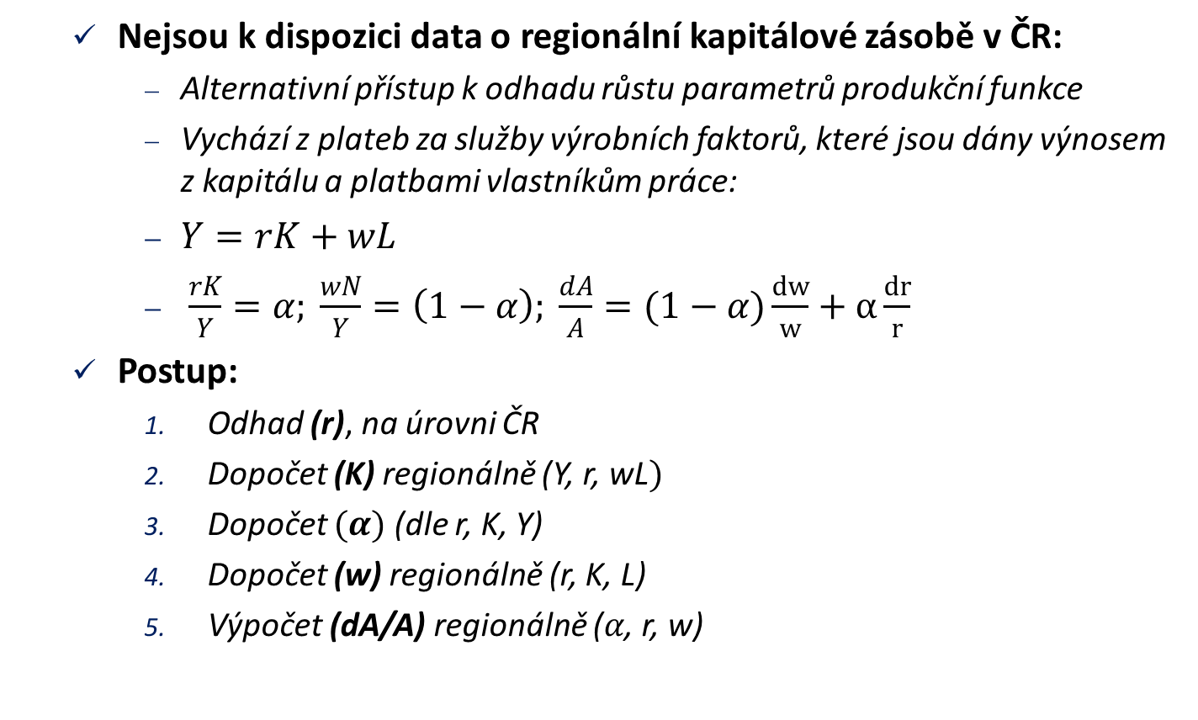
Odhad regionálního TFP v české republice
Nejsou k dispozici data o regionální kapitálové zásobě v ČR:
Alternativní přístup k odhadu růstu parametrů produkční funkce
Vychází z plateb za služby výrobních faktorů, které jsou dány výnosem z kapitálu a platbami vlastníkům práce:
$Y=rK+wL$
$\frac{rK}{Y}=α; \frac{wN}{Y}=\left(1−α\right); \frac{dA}{A}=(1−α)\frac{dw}{w}+α\frac{dr}{r}$
Postup:
Odhad (r), na úrovni ČR
Dopočet (K) regionálně (Y, r, wL$)$
Dopočet $(α)$ (dle r, K, Y)
Dopočet (w) regionálně (r, K, L)
Výpočet (dA/A) regionálně ($α$, r, w)
Notes:
Gross value added = GDP + subsidies on products - taxes on products
$r=\frac{y−wl}{K}$
K regionálně= (wL-Y)/r
$\frac{rK}{Y}=α$
Dopočet w dosazením počtu odpracovaných hodil za L (w=(rK-Y)/L)
Dopočet dA/A …. dw/w, dr/r

Slide 15
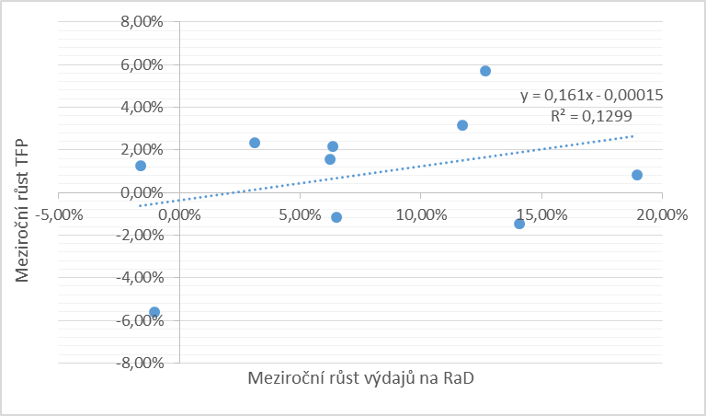
růst TFP a výdajů v ČR v období 2005-2015

Slide 16
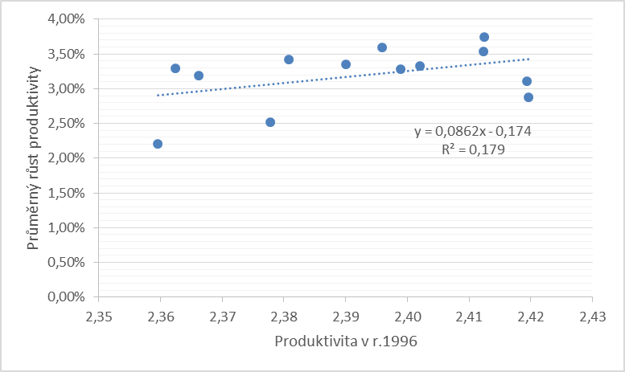
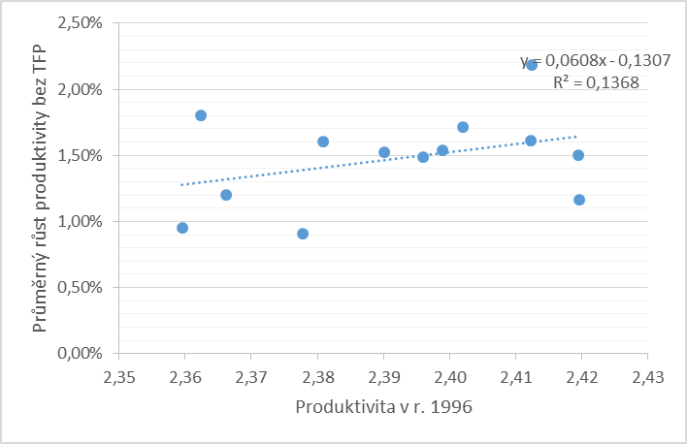
Změna regionálních disparit včetně a bez TFP
růst produktivity 13 NUTS 3 regionů, 1996-2007 včetně TFP (p-value = 0.1489)
růst produktivity 13 NUTS 3 regionů, 1996-2007 bez TFP (p-value 0,2133)

Slide 17
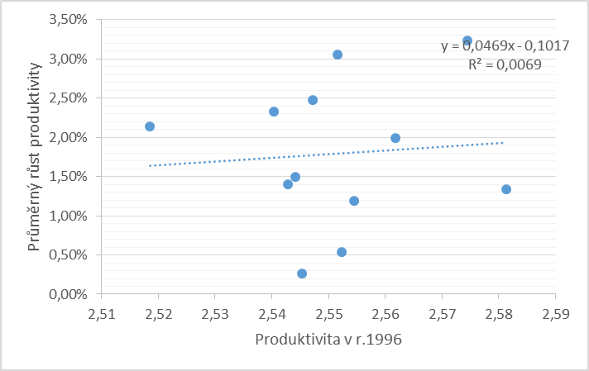
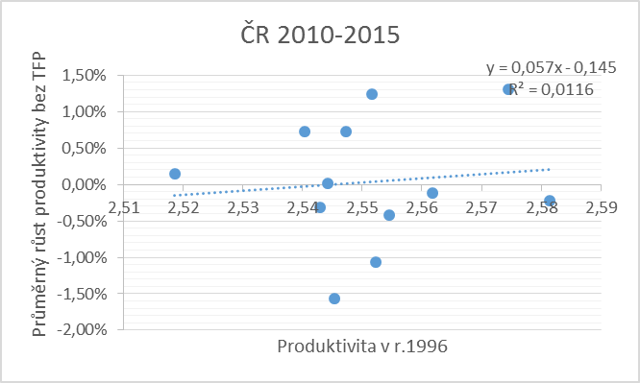
Změna regionálních disparit včetně a bez TFP
růst produktivity 12 NUTS 3 regionů, 2010-2015 včetně TFP
růst produktivity 12 NUTS 3 regionů bez TFP, 2010-2015

Slide 18
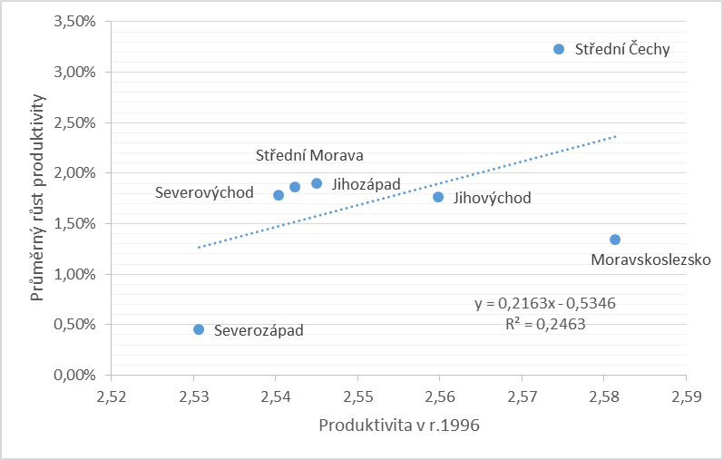
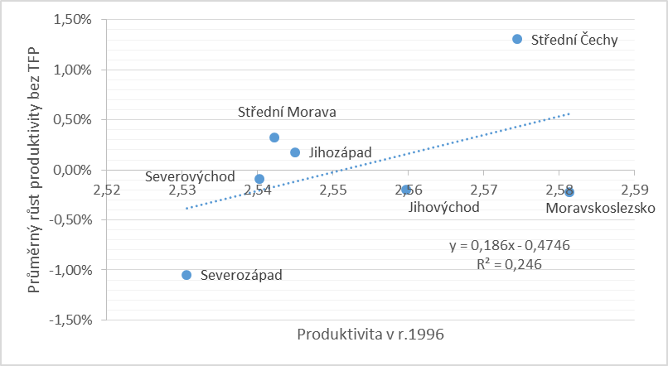
Změna regionálních disparit včetně a bez TFP
růst produktivity NUTS 2 regionů (bez Prahy) 2010-2015 včetně TFP
růst produktivity NUTS 2 regionů (bez Prahy) bez TFP, 2010-2015

Slide 19
Závěr
Nepodařilo se prokázat statisticky významnou závislost mezi růstem TFP a výdaji na R&D nebo počtem zaměstnanců v R&D.
V České republice narůstají regionální disparity:
Produktivnější regiony rostou rychleji než regiony chudší.
Praha je výrazně divergenční region a celý model překlápí výrazně do divergence (podobně funguje karlovarský kraj).
TFP nemá výrazný vliv na změnu regionálních disparit.
Růst TFP ovlivňuje velikost růstu HPH, avšak příliš nemění postavení jednotlivých krajů ČR. Ačkoliv obecně je technologický pokrok spíše divergenčním činitelem (umožňuje růst nad stabilní stav), tak se tato vlastnost neprojevila
Notes:
Gross value added = GDP + subsidies on products - taxes on products
$r=\frac{y−wl}{K}$
K regionálně= (wL-Y)/r
$\frac{rK}{Y}=α$
Dopočet w dosazením počtu odpracovaných hodil za L (w=(rK-Y)/L)
Dopočet dA/A …. dw/w, dr/r

Slide 20
Vyhodnocení efektivity veřejné podpory R&D

Slide 21
Odůvodnění veřejné podpory R&D
Podporou vědy a výzkumu lze stimulovat ekonomický růst (Romer 1990, Aghion a Howit 1992) a je možné dosahovat rostoucích výnosů z rozsahu (Rebelo 1991)
Celkový sociální a společenský přínos inovací díky „spillover“ efektům přesahuje ekonomický přínos, který výzkum přinese samotným příjemcům podpory (vložená podpora se společnosti vrátí násobně Cincera 2005)
Úroveň soukromých investic se pohybuje pod společensky žádanou úrovní, jelikož soukromí investoři nezohledňují veřejné přínosy (Griliches 2000)
Kritika veřejné podpory R&D
Politici a úředníci nejsou schopni efektivně alokovat podporu
Veřejná podpora narušuje ekonomickou soutěž
Veřejná podpora vytěsňuje soukromé investice
Notes:
Nedochází v krizi k propadu investic do RaD:(Laperche et al. 2011, Cincera et al. 2012, Scholleová a Nečadová 2012, Nečadová 2013, 2015, Lech 2011).
Aghion et al 2005, Fatas (2000), King et al. (1998), Ouyang (2011), Hall (1991), Sainsbury (2007), Barrett (2009).

Slide 22
Použitá data a metodologie
Zdroj dat:
IS VaVaI – zdroj dat o programech na podporu R&D
TAČR – seznam neúspěšných žadatelů o podporu R&D v letech 2007-2010
SSV - data o firmách z OR, ARES, RZP, finanční závěrky a další informace z CSU)
Patentový úřad – informace o přidělených patentech
Použité motody
Propensity score matching + ATT (average treatment effect on treated )
Propensity score patching + DiD (difference in difference)
𝑌it=𝛼(𝑇it)t+𝛽(𝑋it)+𝛾𝑖+𝜀it
τ_ATET=E[Y_i (1)│T_i=1]-E[Y_i (0)│T_i=0]
Notes:
ATT – avg HPH před podporou
DiD – změna časových řad (růst) – z kolika % byla změna HPH způsobena podporou (podpořené po podpoře=1)

Slide 23
Analyzovaná data
Analyzovaný vzorek (po očištění z původních 555 podpořených resp. 1074 nepodpořených ):
258 příjemců dotací na R&D v letech 2007-2010
489 zamítnutých žadatelů
Pro PSM byly vybrány následující proměnné:
přidaná hodnota před podporou (lnva_bt)
patentová aktivita před podporou (pat_bt)
přidaná hodnota na jednotku personálních nákladů před podporou (vape_bt)
velikost firmy daná skupinou počtu zaměstnanců
věk (age – věk skutečný, age2 - součet čtverců věku)
dlouhodobý hmotný majetek před podporou(lntas_bt)
hi-tech sektor zprac. průmysl (htind)
hi-tech sektor služby (htser)
Notes:
Lnva – log průměrné přidané hodnoty 2004-2006
pat_bt – patent před podporou 2004-2006 ano/ne
vape_bt – avg(va)/avg(pe) za 2004-2006
Velikost Sizemc 0/1 ..0-10 zam. Sizesm 0/1 11-50, sizeme 51-250, sizelg 251+
lntas_bt – ln(avg him 2004-2006)

Slide 24
PSM (logistická regrese)
Technologická náročnost služeb a výroby kladně ovlivňuje zařazení do programu
Produktivita firmy má opačný efekt, evidentně do programu byly zařazeny spíše méně produktivní firmy (podpora jim měla pomoci?)
Název | Koeficient | P>|z|
lnva_bt | 0,633 | 0,483
vape_bt | -0,237 | 0,008
pat_bt | 1,138 | 0,051
lntas_bt | 0,461 | 0,389
sizemc | -0,056 | 0,908
sizesm | -0,144 | 0,693
sizeme | -0,137 | 0,629
sizelg | 0
age | 0,002 | 0,744
age2 | 0 | 0,496
htind | 0,818 | 0,013
htser | 0,712 | 0,007
_cons | -1,262 | 0,186
Notes:
Lnva – log průměrné přidané hodnoty 2004-2006
pat_bt – patent před podporou 2004-2006 ano/ne
vape_bt – avg(va)/avg(pe) za 2004-2006
Velikost Sizemc 0/1 ..0-10 zam. Sizesm 0/1 11-50, sizeme 51-250, sizelg 251+
lntas_bt – ln(avg him 2004-2006)

Slide 25
Výsledky PSM
ATT: Podle použité párovací metody jako stabilní a nezávislá na párovacím mechanizmu vyšla patentová aktivita pat_at
DiD: metodou DiD vyšel významný rozdíl mezi oběma skupinami pouze u pat_at u ukazatelů konkurenceschopnosti se blíží nule
ATT | NN |  |  | Kernell
Proměnná | Podpořené | Kontrolní | Rozdíl | Podpořené | Kontrolní | Rozdíl
lnva_at | 10,492 | 10,439 | 0,053 | 10,477 | 10,497 | -0,021
vape_at | 1,438 | 1,484 | -0,046 | 1,434 | 1,52 | -0,086
pat_at | 0,155 | 0,027 | 0,128 | 0,152 | 0,037 | 0,115
Proměnná | Podpořené | Kontrolní | Rozdíl
lnva_at | 0,429 | 0,402 | 0,026
vape_at | -0,128 | 0,108 | 0,019
pat_at | 0,12 | 0,004 | 0,124
Notes:
ATT – porovná hodnoty sledovaných proměnných v době po krizi
DiD – spočívá v proměnné, kzterá ukazuje na změnu proměnné po/před v obou skupinách. Následně se provede PSM a v těch párech se udělají rozdíly růstu

Slide 26
Závěr
Vliv veřejné podpory R&D na konkurenceschopnost firem reprezentovanou růstem přidané hodnoty a produktivity se nepodařilo prokázat
Podařilo se prokázat dopad na patentovou aktivitu podpořených firem (cca 10% zvýšení)

Slide 27
Závěrečné shrnutí
Ačkoliv z agregovaných dat vyplývá, že R&D průmyslový sektor dokáže krizi překonat výrazně lépe než low-tech průmysl, nepodařilo se to prokázat empiricky na reálných firmách
Regionální disparity v ČR narůstají, Praha je výrazný růstový region, vzdalující se ostatním, TFP (neboli technologický růst) nemá výrazný vliv na konvergenci regionů
Nepodařilo se potvrdit hypotézu, že růst investic do R&D vede k růstu TFP, potažmo ekonomickému růstu
Nepodařilo se prokázat, že by R&D dotace měly pozitivní vliv na ekonomické výsledky příjemců, vzrostla však jejich inovační aktivita a je otázka, zda se v delším období kladně neprojeví

Slide 28
Děkuji za pozornost

